Slide 1


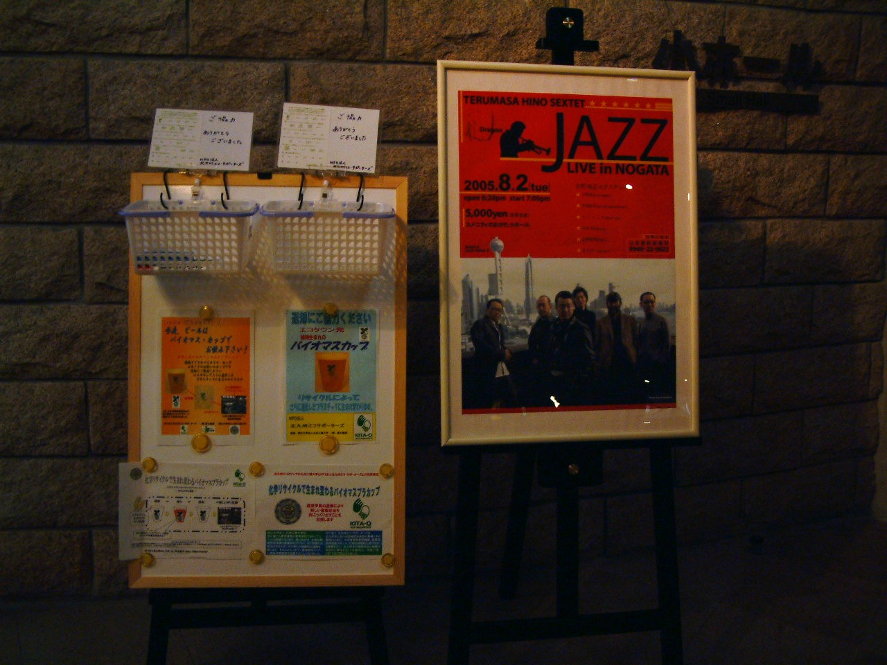
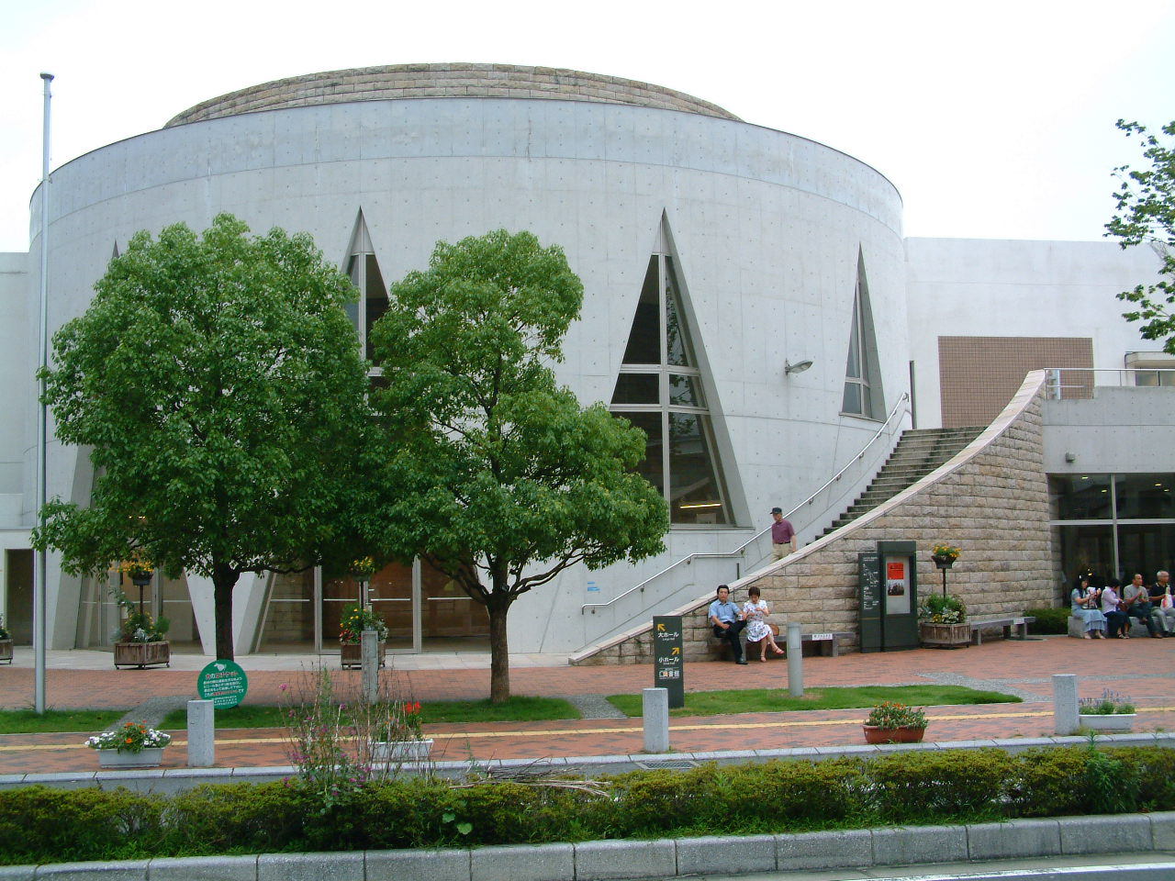

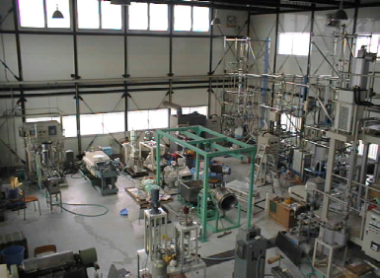

TERUMASA HINO SEXTET
２００５年８月２日（火）１９時～ ユメニティのおがた小ホール
福岡県直方市
化学リサイクルで生まれ変わるバイオマスプラカップ
バイオマスプラスチックカップのワンウェイユース
～ NPOと大学の連携 ～
提供 ⇒ 使う ⇒ 回収 ⇒ 新しいポリ乳酸
とうもろこし
生まれの
ポリ乳酸
九州工業大学エコタウン実証研究施設にて
我が国初のバイオマスマーク商品
(社)日本有機資源協会より

Slide 2
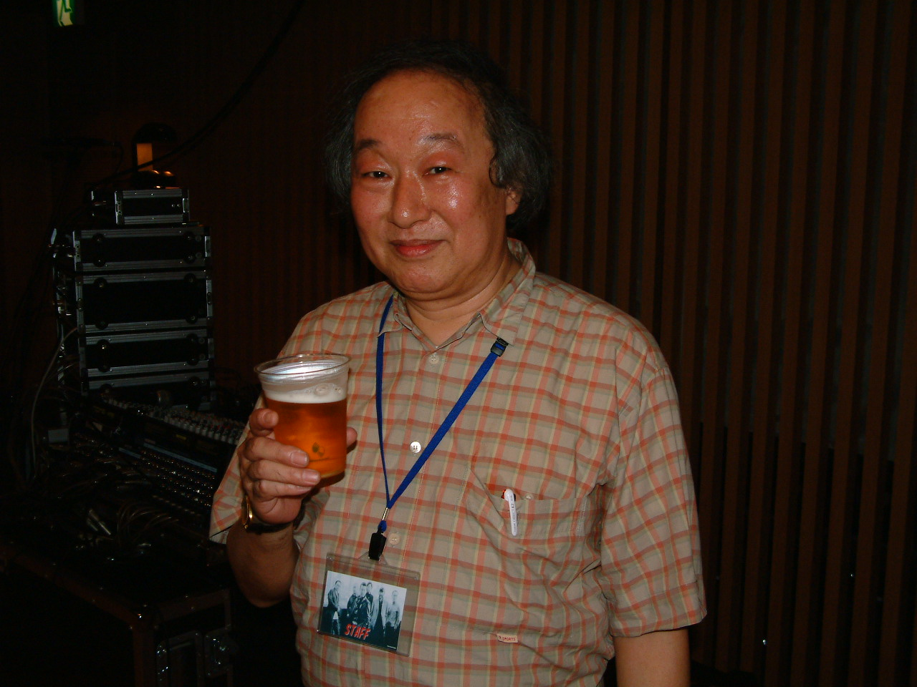
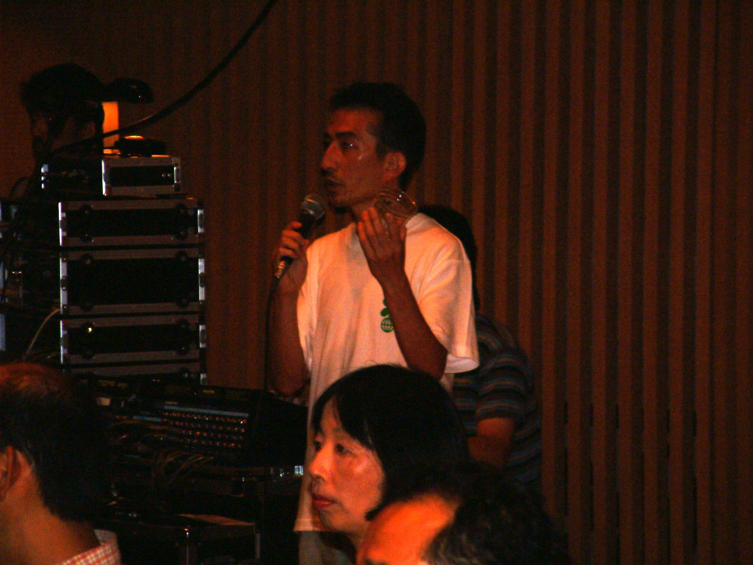
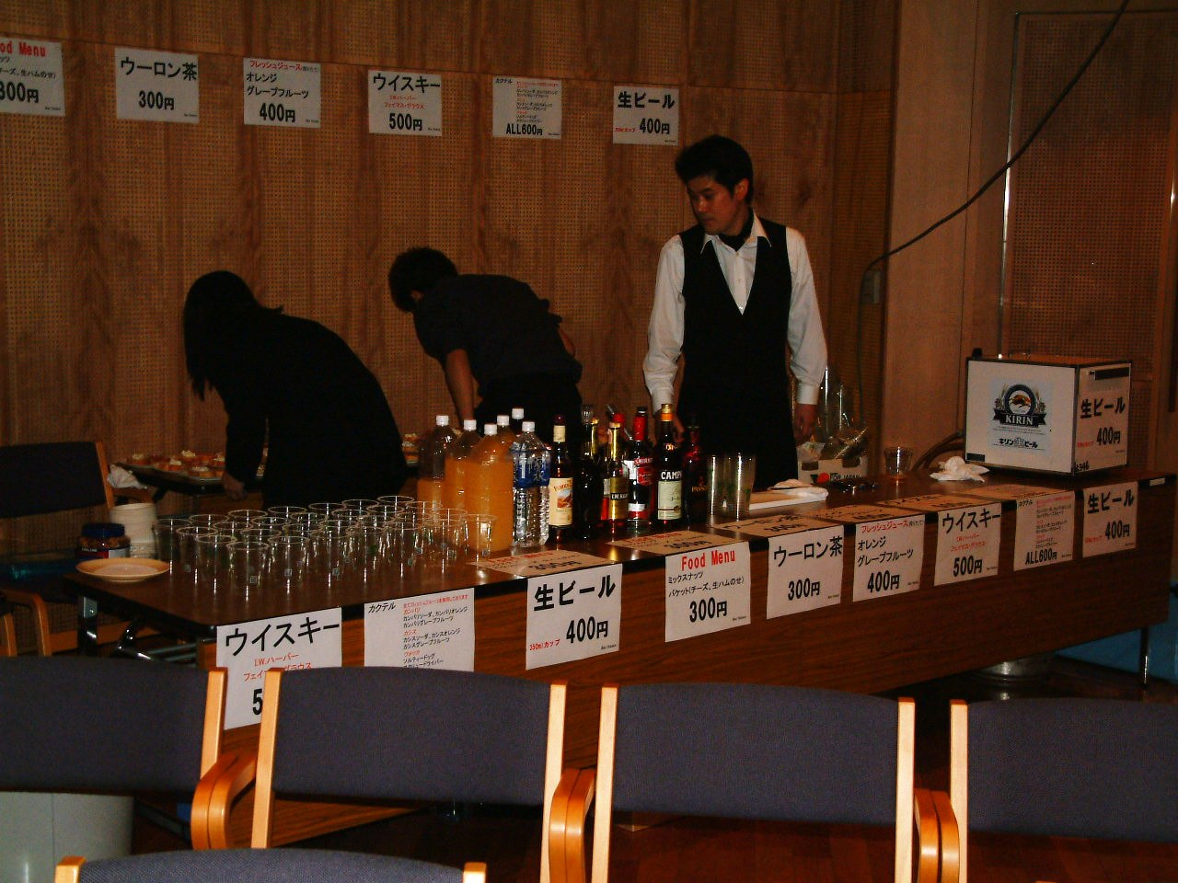
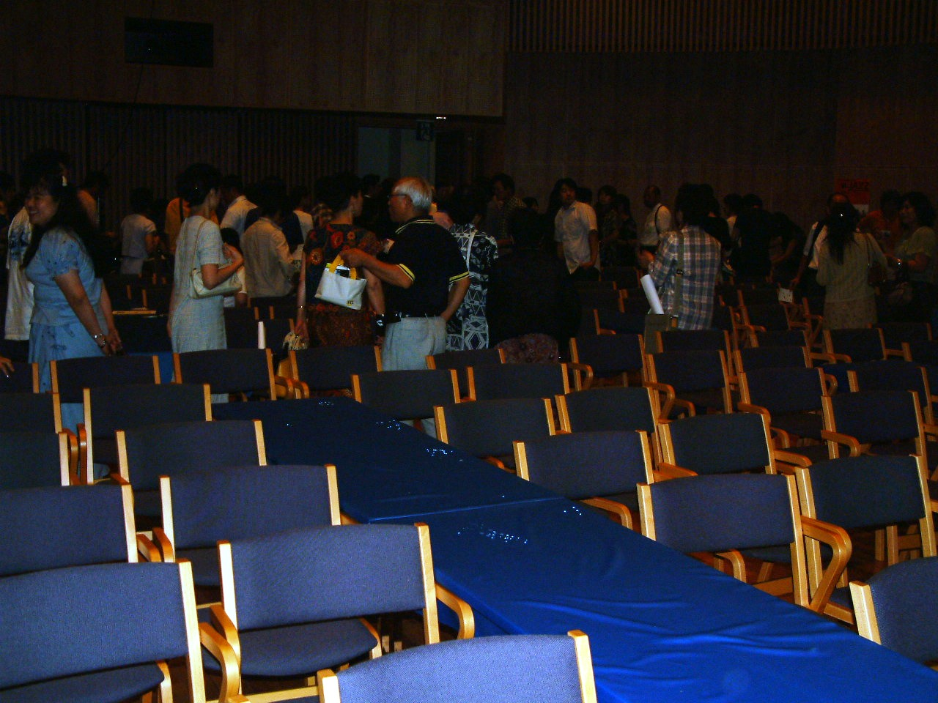
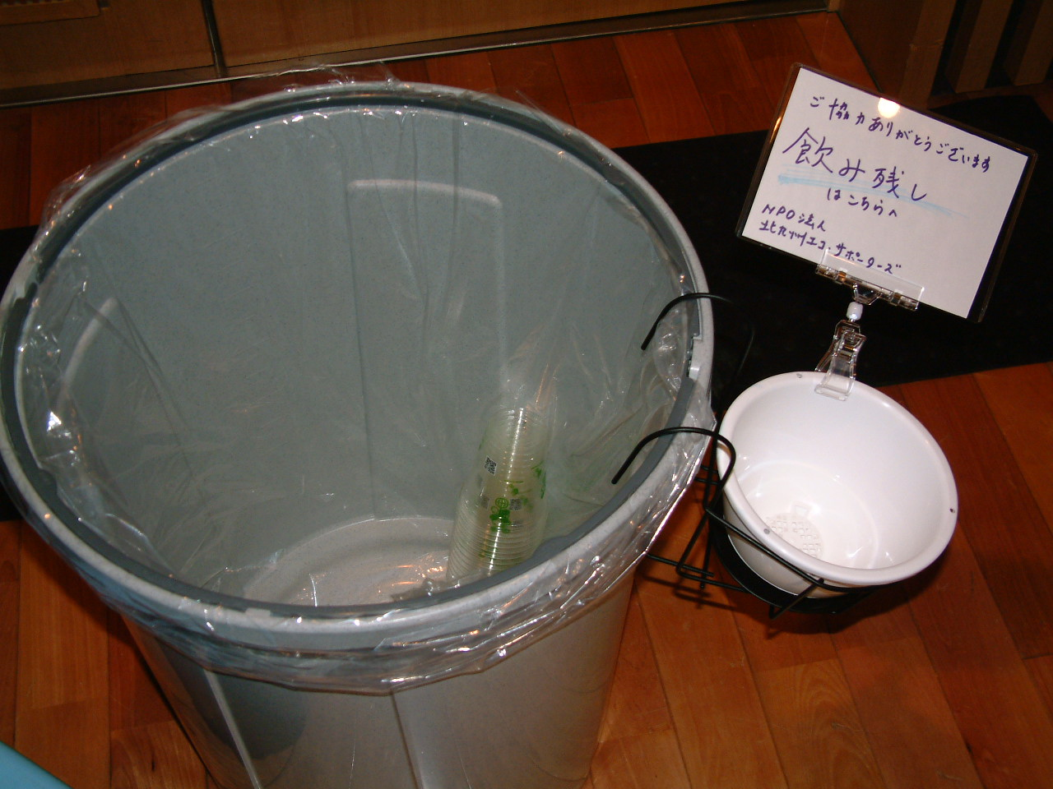
調 査 結 果
観 衆： ２００人（客層は４、５０代の男女が多数を占める）
カップ： 使用数３６４ 回収数３４９（ゴミはすべて回収した、
未回収はお客さんが持ち帰った）
エコサポーターズがゴミ箱設置。すべてのゴミを入れた。
小規模会場のゴミの量を把握した。
ゴミの内容
ペットボトル（１．５リットル） ９本
紙皿（直径２２センチ） ５２枚
（直径１８センチ） ４２枚
生ゴミ１．５キログラム
・ カップについて、バー店員、客ともに持った感触に
違和感なし。問題はなかった。
・ 演奏終了後清掃は２０分、床下、テーブル上に
ほとんどゴミはなかった。
ビールの入ったバイオマスカップ
スタップによるバイオマスカップ
事業の説明
バイオマスカップによる飲料販売
会場風景
NPO法人北九州エコ・サポーターズのHPをご覧ください。
http://kitaq-eco.net/home.htm
バイオマスカップの回収箱

